Slide 1
স্বাগতম

Slide 2
শিক্ষক পরিচিতিঃ
মোঃ উমর ফারুক
সহকারী শিক্ষক (ভৌত বিজ্ঞান),
বিএসসি( অনার্স), এমএসসি রসায়ন (প্রথম শ্রেণি)
আমানুল্লাহ্ আদর্শ বিদ্যানিকেতন উচ্চ বিদ্যালয়
বিরামপুর, দিনাজপুর।
মোবাইল নং-০১৭৩৭৫৪৫৩২২
E-mail: faruk5266ucc24@gmail.com

Slide 3
পাঠ পরিচিতিঃ
শ্রেণিঃ নবম
অধ্যায়ঃ প্রথম
বিষয়ঃ পদার্থ বিজ্ঞান
আজকের পাঠঃ পরিমাপের যন্ত্রপাতি
সময়ঃ ৫০ মিনিট
তারিখঃ 3০/০1/২০২১ ইং

Slide 4
শিখনফলঃ
১। Vernier ধ্রুবক কী তা বলতে পারবে?
২। Vernier ধ্রুবক ও লঘিষ্ট গণন এর মান নির্ণয় করতে পারবে?
৩। স্লাইড ক্যালিপার্স ও স্ক্রু-গজ এর গাণিতিক সমস্যার সমাধান করতে পারবে?

Slide 5
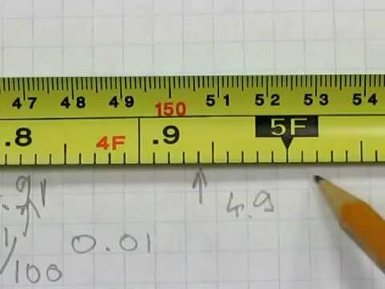
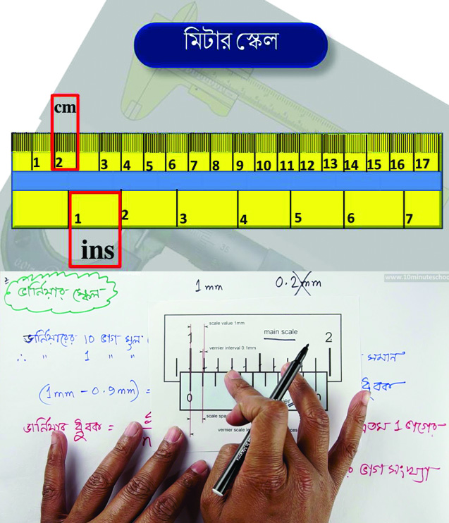
নিচের চিত্রগুলো লক্ষ্য কর ও নিমোক্ত প্রশ্নগুলোর উত্তর দাও!
ফিট স্কেল
মিটার স্কেল
পরিমাপ
১। স্কেল গুলোর সাহায্যে আমরা কী করতে পারি?
২। স্কেল গুলো পরিমাপের একটি ?
যন্ত্রপাতি

Slide 6
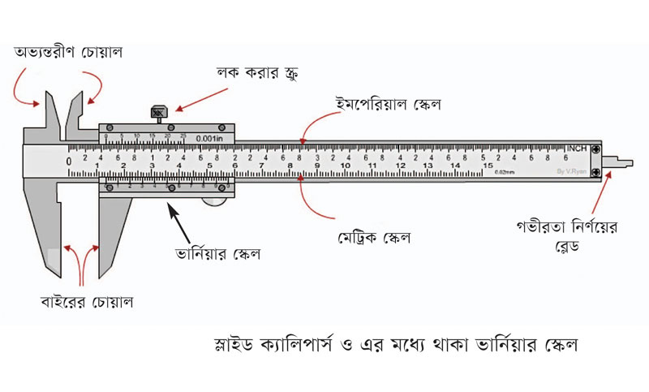
১। আমরা আরো অতি সুক্ষ পরিমাপের জন্য কোন কোন যন্ত্র ব্যাবহার করতে পারি?
স্ক্রু-গজ
স্লাইড ক্যালিপার্স

Slide 7
আমাদের আজকের পাঠঃ
পরিমাপের যন্ত্রপাতি

Slide 8
নিচের ভিডিও ক্লিপটি লক্ষ্য কর এবং নিমোক্ত প্রশ্নগুলোর উত্তর দাও!
একক কাজঃ
Vernier ধ্রুবক কী?
Vernier ধ্রুবক ও লঘিষ্ট গণন নির্ণয়ের সূত্র দুটি লিখ?
Vernier ধ্রুবকঃ প্রধান স্কেলের এর ভাগের তুলনায় Vernier স্কেলের একভাগ কত ছোট তার পার্থক্যকেই Vernier ধ্রুবক বলে। একে V_{C} দ্বারা প্রকা্শ করা হয়।
Vernier ধ্রুবক V_{C} =$\frac{S}{n }$
যেখানে, S = মূল স্কেল পাঠ
n = Vernier ভাগ সংখ্যা

Slide 9
লঘিষ্ঠ গণন L_{C} = $\frac{Pitch}{\text{Number} \text{of} \text{round} \text{scales}}$
জোড়ায় কাজঃ
প্রশ্নঃ প্রাধান স্কেলের ৯ ভাগ Vernier স্কেলের ১০ ভাগের সমান হলে Vernier ধ্রুবক কত?
উত্তরঃ আমরা জানি, প্রধান স্কেলের এক ভাগ = ১ মি.মি.
⸫ Vernier স্কেলের ১০ ভাগ সমান প্রধান স্কেলের ৯ ভাগ
” ১ ” = $\frac{৯}{১০}$
= ০.৯০ মি.মি.
⸫ Vernier ধ্রুবক = ( ১ – ০.৯০)
= ০.১০ মি.মি.

Slide 10
প্রশ্নঃ কোন যন্ত্রের পিচ ১ মি.মি এবং বৃত্তাকার স্কেলের ভাগ সংখ্যা ১০০ হলে যন্ত্রের লঘিষ্ঠ গণন কত?
সমাধান
উত্তরঃ
দেওয়া আছে, যন্ত্রের পিচ = ১ মি.মি
বৃত্তাকার স্কেলের ভাগ সংখ্যা = ১০০
লঘিষ্ঠ গণন = ?
আমরা জানি,
লঘিষ্ঠ গণন L_{C} = $\frac{Pitch}{\text{Number} \text{of} \text{round} \text{scales}}$
= $\frac{১}{১০০}$
= ০.০১ মি.মি.
$∴$ লঘিষ্ঠ গণন = ০.০১ মি.মি.

Slide 11
এছাড়াও স্লাইড ক্যালিপার্স এর সাহায্যে দন্ডের দৈর্ঘ্য নির্ণয় করা যায় এবং স্ক্রু –গজের সাহায্যে ব্যাস নির্ণয় করা যায় নিমোক্ত সূত্র দ্বয়ের সাহায্যে
স্লাইড ক্যালিপার্স এর সাহায্যে দন্ডের দৈর্ঘ্য নির্ণয়
L = M + V × V_{C}
এখানে, L = দন্ডের দৈর্ঘ্য
V = Vernier সমপাতন
V_{C} = Vernier ধ্রুবক
স্ক্রু –গজের সাহায্যে ব্যাস নির্ণয়
D = L + C × L_{C}
এখানে , D = ব্যাস
C = বৃত্তাকার স্কেলের ভাগ সংখ্যা
L_{C} = লঘিষ্ঠ গণন

Slide 12
বাড়ির কাজঃ
১। কোন যন্তের প্রাধান স্কেল পাঠ 5 মি.মি Vernier সমপাতন 7 Vernier ধ্রুবক 0.1 মি.মি হলে দন্ডের মোট দৈর্ঘ্য নির্ণয় কর?
২। কোন বস্তুর রৈখিক স্কেল পাঠ 10 মি.মি, বৃত্তাকার স্কেলের পাঠ 17হলে বস্তুর ব্যাস নির্ণয় কর? যেখানে লঘিষ্ঠ গণন 0.01মি.মি।

Slide 13
ধন্যবাদ

